Slide 1

স্বাগতম

Slide 2
পরিচিতি
শিক্ষক পরিচিতি
পাঠ পরিচিতি
মোফাজ্জল হোসেন
সহকারী শিক্ষক
মধ্য লংগাইর বালিকা দাকিল মাদ্রাসা
গফরগাঁও
ময়মনসিংহ
শ্রেণী-৭ম
বিষয়-বিজ্ঞান
বিষয়বস্ত-মেরুদন্ডী প্রাণীর শ্রেণী বিভাগ
সময় ৪৫মিনিট-

Slide 3
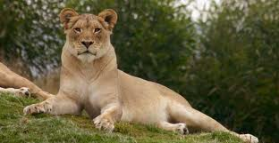
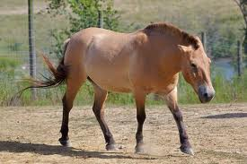
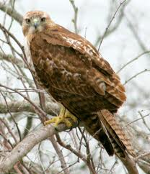

Slide 4
মেরুদন্ডী প্রাণীর শ্রেণী বিভাগ

Slide 5
শিখন ফল
মেরুদণ্ডী প্রাণী কী বলতে পাড়বে।
মেরুদণ্ডী প্রাণীর শ্রেণি বিভাগ বলতে পাড়বে।
মৎস্য কূলের সাধারন বৈশিষ্ট উল্লেখ করতে পারবে ।

Slide 6
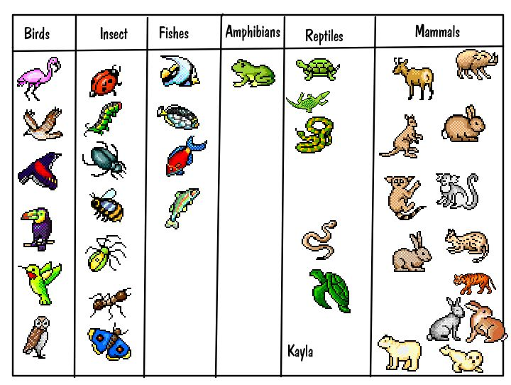

Slide 7
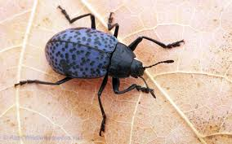
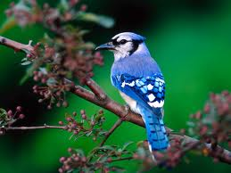
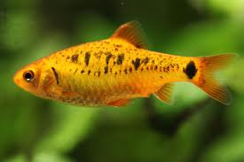

Slide 8
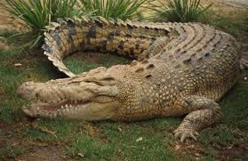
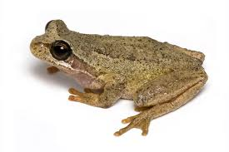
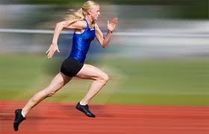

Slide 9
দলীয় কাজ
মাছের চিত্র অংকন কর।
সরীসৃপ প্রানীর বৈশিষ্ট্য বল ।

Slide 10
মুল্যায়ন
স্তন্যপায়ী প্রাণী কি ।
স্তন্যপায়ী প্রাণীর বৈশিষ্ট্য কিকি ।

Slide 11
বাড়ীর কাজ
নীলতিমি কোনশ্রেণীর প্রাণী ।
রুই মাছকে মেরুদন্ডীপ্রাণী বলা হয় কেন ।

Slide 12
ধন্যবাদ

